Slide 1
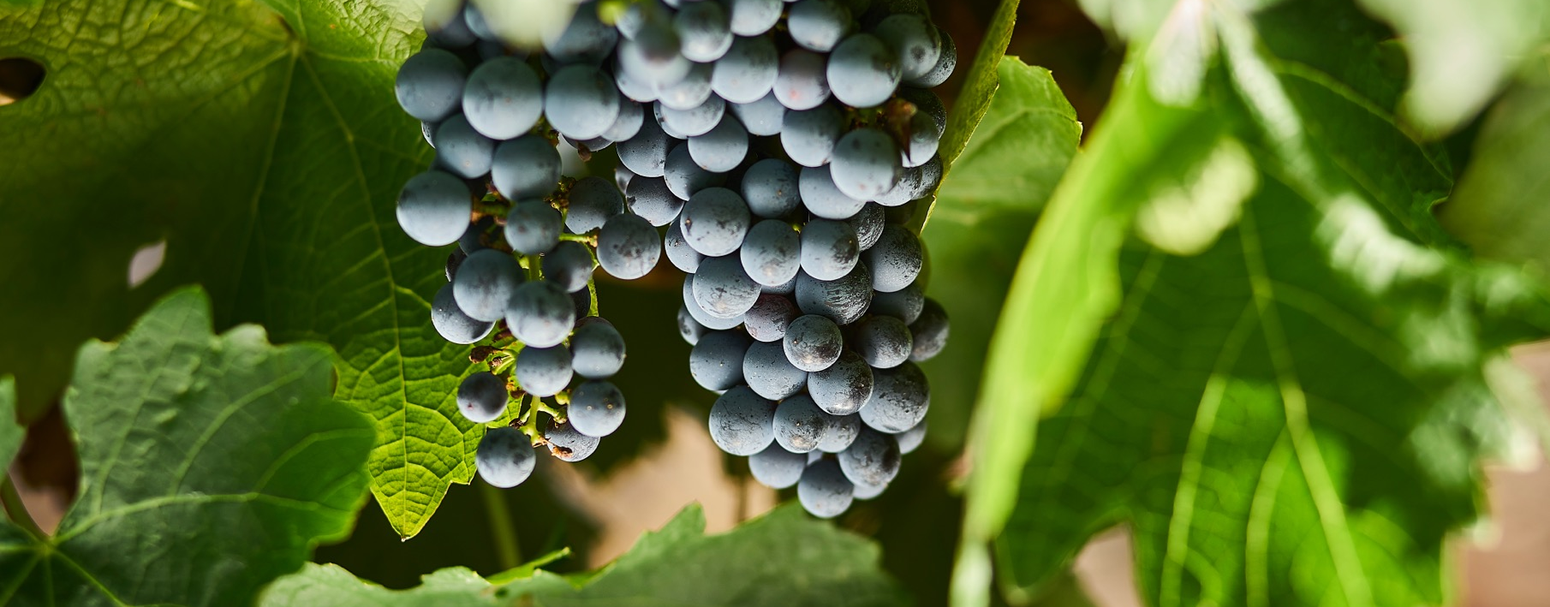
赤霞珠及其混酿

Slide 2


澳大利亚葡萄酒，源自多元气候下孕育的葡萄园，也扎根于历经数百万年塑造而成的古老地貌。每一杯澳大利亚葡萄酒，都承载着一段关于土地、风土与匠心的故事。
如同我们的先辈一样，今天的澳大利亚葡萄种植者与酿酒师依然充满热情、坚韧与创造力。他们不断探索新的方法，也持续精进历久弥新的酿酒技艺。这个紧密相连的葡萄酒社群，因对卓越品质的共同追求与热爱而凝聚；同时，也始终致力于守护自然环境，让这片壮丽土地的馈赠能够延续至未来。在这片古老的土地上，澳大利亚葡萄酒人将现代思维融入传统技艺，不断进行大胆而充满趣味的尝试。
因此，如果你渴望一场风味的冒险，就让澳大利亚葡萄酒成为你的向导吧。因为在每一瓶澳大利亚葡萄酒中，你都将感受到澳大利亚的奇妙之处—那份定义我们文化与土地的冒险精神、多样性与无限可能。

Slide 3
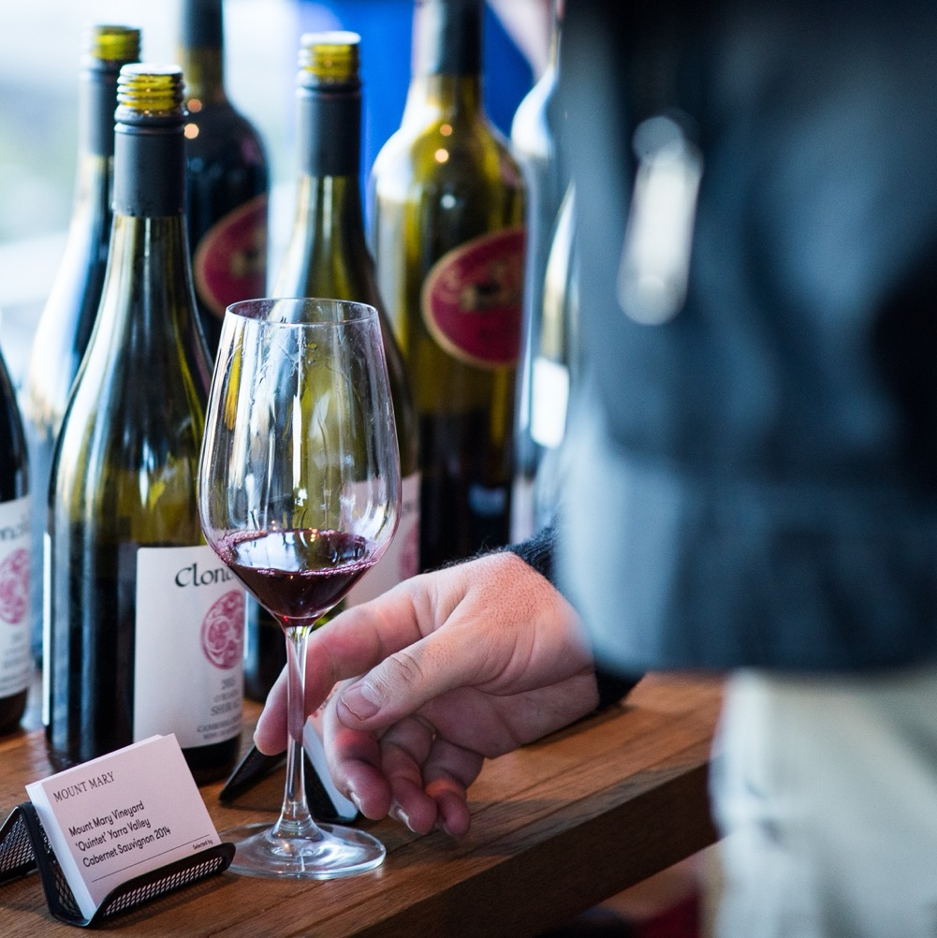
赤霞珠
真正的澳大利亚经典
这一颜色深邃的红葡萄品种是如此引人注目，但赤霞珠之美远不止其深色的果皮。其内在，拥有丰富的单宁、明亮的酸度和易于辨认的香气。

Slide 4
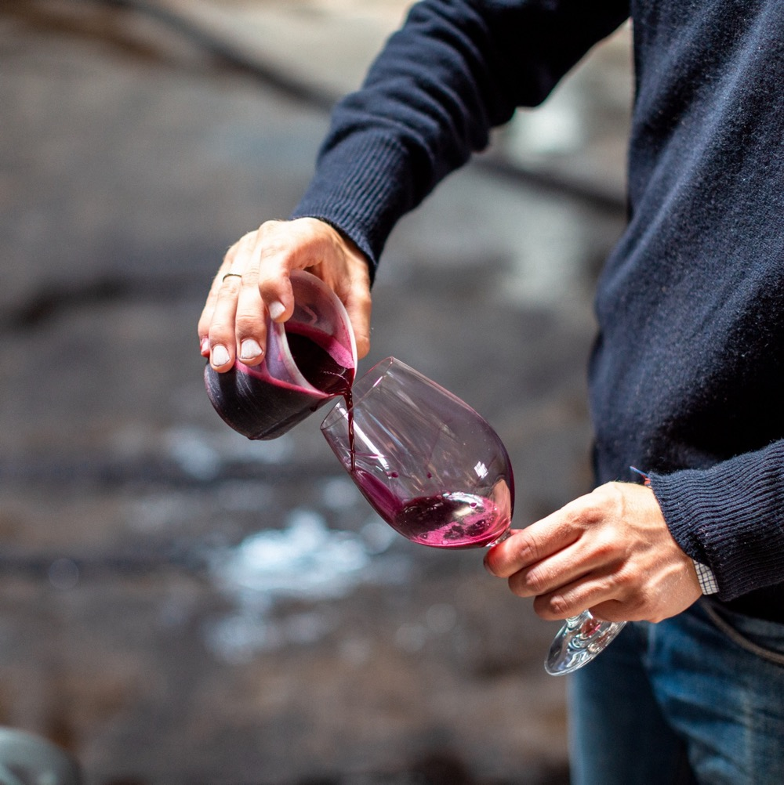
今天我们将会
跟大家讲述
赤霞珠的历史
种植方式
影响风格的方式
混酿
赤霞珠的产区
特点和风味特征

Slide 5
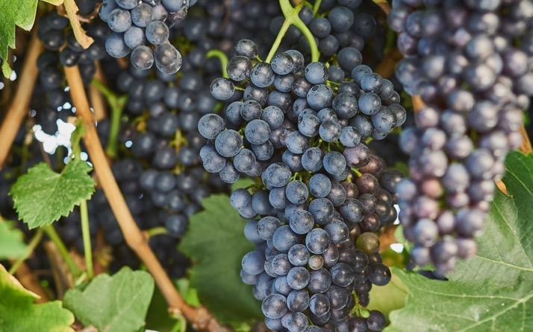
1832
澳大利亚
赤霞珠的历史
1888
被认为是世界上最古老的、持续生产的赤霞珠葡萄藤，种植于奔富的Block 42 Kalimna葡萄园。
1966
葡萄酒先驱詹姆斯·巴斯比（James Busby）收集的赤霞珠插条运抵澳大利亚海岸。
在澳大利亚，赤霞珠葡萄的压榨量仅为620吨。

Slide 6
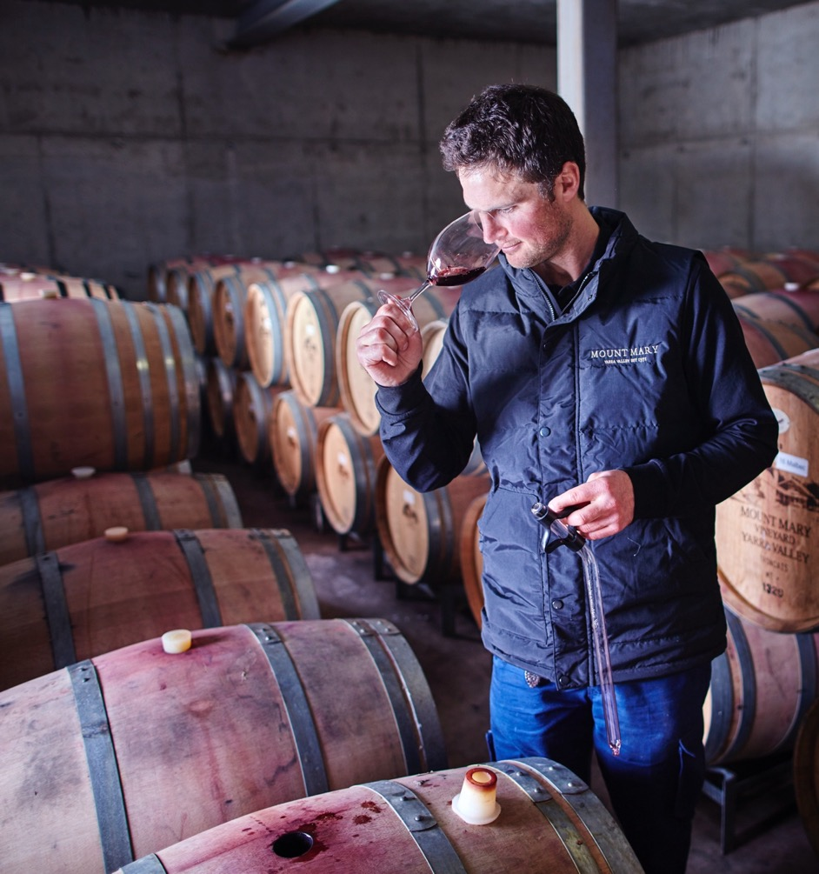
今天
澳大利亚的酿酒师们带着对于赤霞珠丰富历史的尊敬和敬仰之心，竭尽全力的酿造出更美味，更能够体现当地风土特色的赤霞珠葡萄酒。
2016
50年后，随着创新和工艺的不断改善，为满足大众对特殊风格的流行需求，澳大利亚共压榨了25.5万吨的赤霞珠。

Slide 7

葡萄栽培
赤霞珠的
种植方式
葡萄园的选择
赤霞珠适合生长在受海洋影响的、气候温暖到凉爽的干燥产区。充足的阳光、适宜的土壤类型对葡萄园至关重要。
产量
尽管赤霞珠是一个高产的葡萄品种，但过度种植存在一定风险。

Slide 8
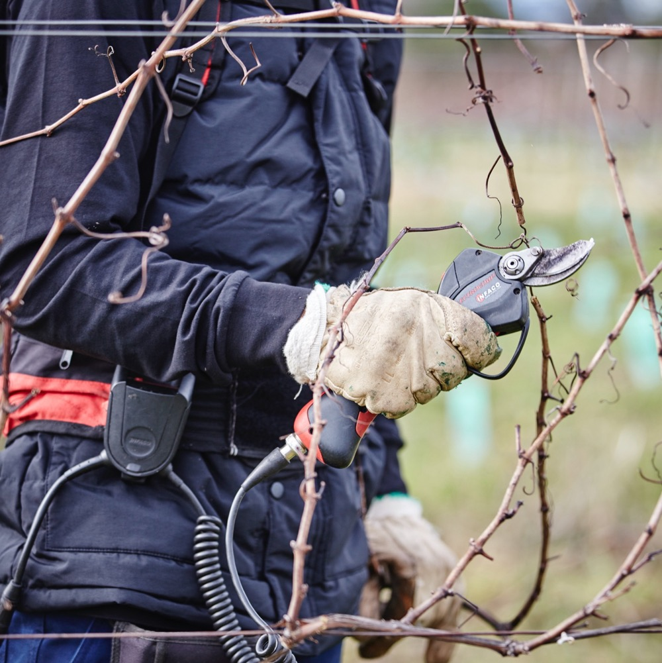
葡萄藤
赤霞珠葡萄藤十分坚韧，产量丰富。
中等 - 较长的梗（茎）上分布着较小到中等大小的葡萄串
蓝黑色，小而圆的果实
厚实的果皮
中等大小的叶子
灌溉
葡萄栽培师在降雨不足时期，通过灌溉赤霞珠葡萄藤，以补充水分，保证充足的产量。

Slide 9
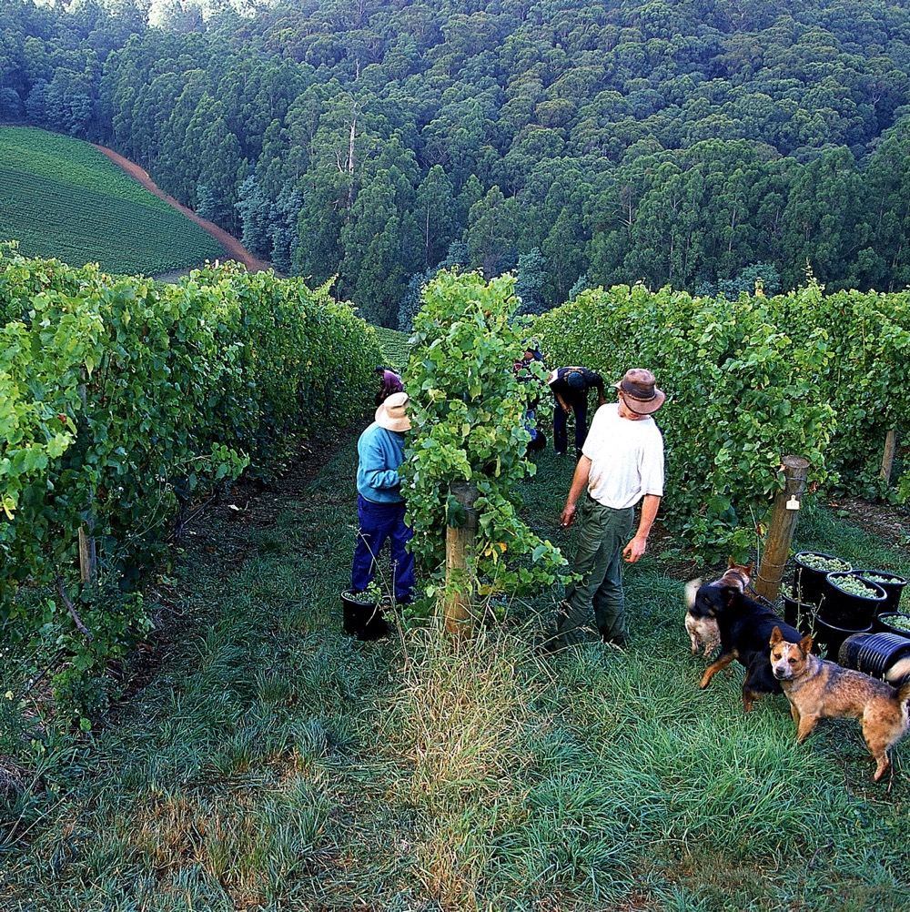
采收
作为一个晚熟的葡萄品种，赤霞珠的采收通常在采摘季稍晚的时候开始。
修剪
在葡萄园管理中，控制葡萄藤的旺盛长势十分关键。种植者会运用多种冠层管理技术，保持叶幕结构的平衡，并为果串提供适当遮阴，帮助葡萄避免日灼和过度成熟。

Slide 10
葡 萄 酒 酿 造 :
对于赤霞珠风格的影响
葡萄
通常被
去梗
发酵
浸皮
橡木桶熟化
装瓶和瓶中熟化

Slide 11

赤霞珠
及其混酿
CABERNET
SAUVIGNON
CABERNET
FRANC
MERLOT
MALBEC
PETIT VERDOT
SHIRAZ
赤霞珠
结构坚实，单宁丰富，‘甜甜圈’般的口感（缺少中段口感）
品丽珠
提升香气，具有辛香料、红色浆果和胡椒等特点
梅洛
增加了丰满、丰富的中段口感，以及平滑度，带有紫罗兰和李子的香气
设拉子
给中段口感带来突出的果味和柔软的质感
马尔贝克
通常会增加酒体的厚重感，粉质的单宁，以及深色水果的果味和更深邃的颜色
小维铎
增加香气，以及丰富的黑色水果风味和颜色

Slide 12
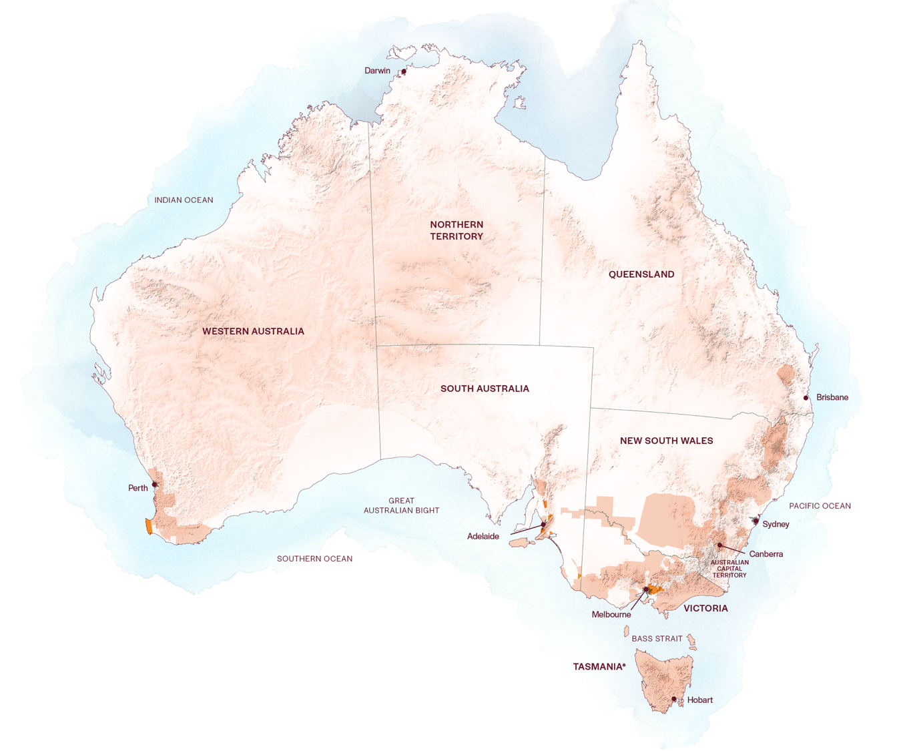
澳大利亚
赤霞珠的产区
克莱尔谷
玛格利特河
巴罗萨
麦克拉仑谷
兰好乐溪
库纳瓦拉
雅拉谷

Slide 13
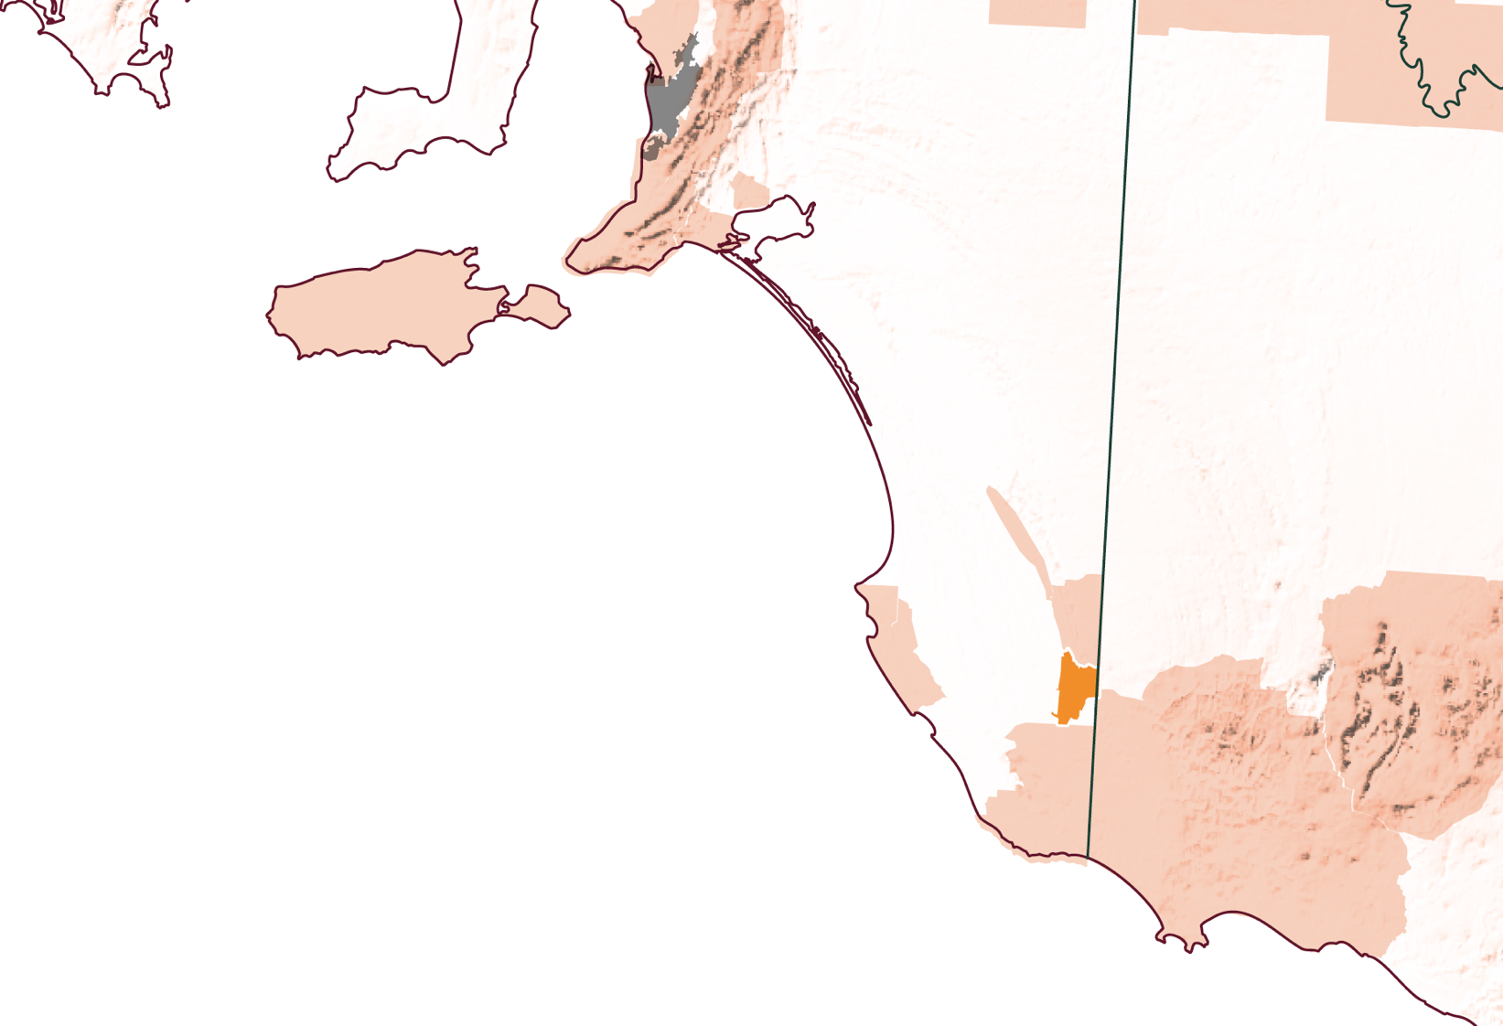
南澳州
库纳瓦拉

Slide 14
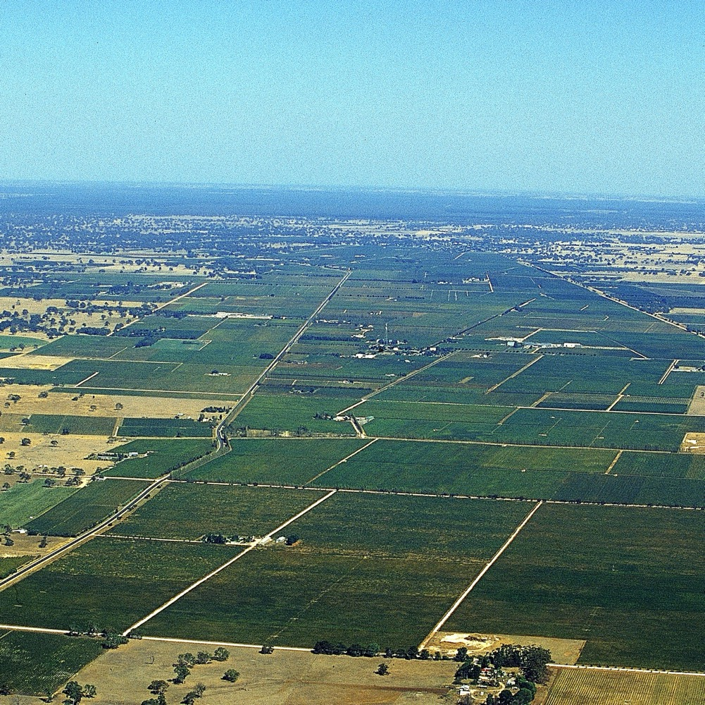
库纳瓦拉
受海洋影响
澳大利亚著名的红土（terra rossa）
丰富的酿酒文化遗产
赤霞珠国王般的主导作用
有混酿的传统

Slide 15
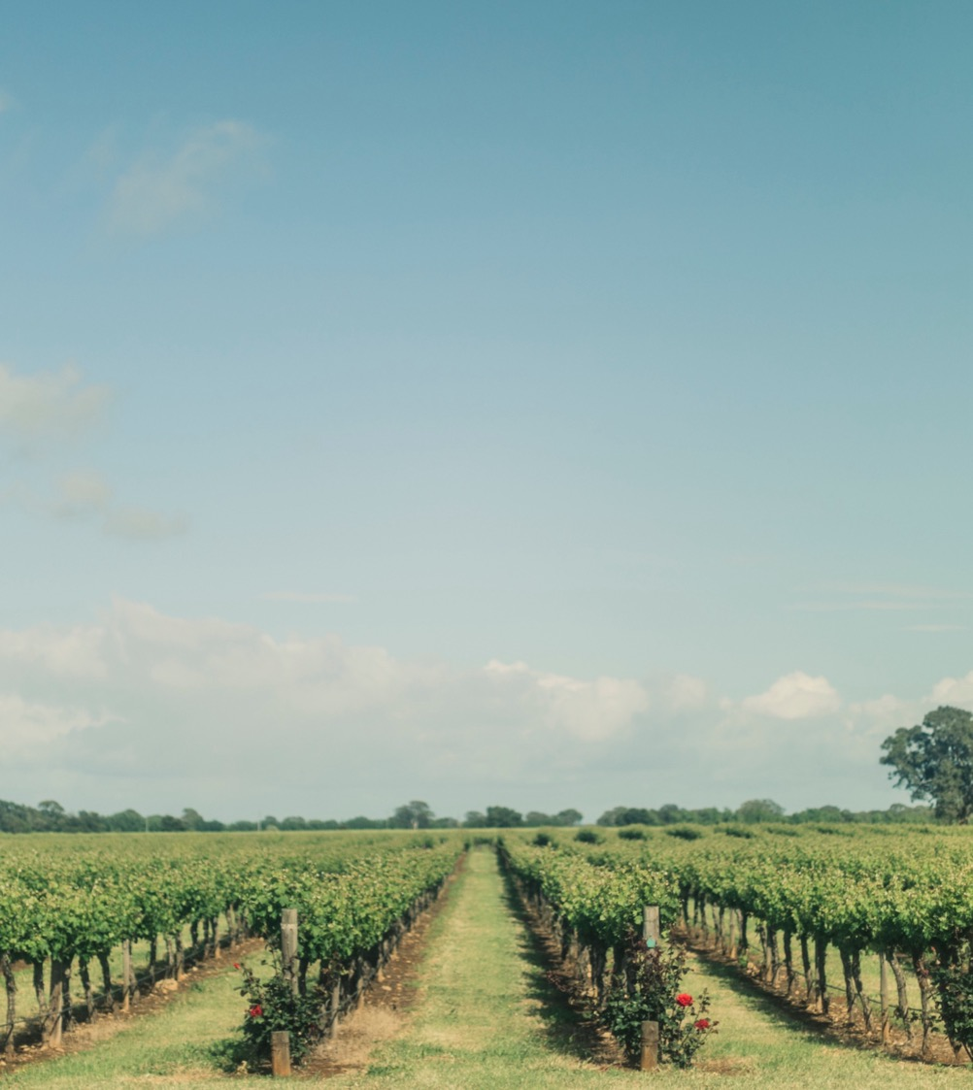
气候
海拔
海洋性
超高
1000米+
(>3,280 英尺 +)
受南大洋冷却效应的影响
高
750–999米
(2,460–3,279英尺 )
库纳瓦拉
50–110米(164–361英尺)
中等
500–749米
(1,640–2,459英尺 )
低
0–499米
(0–1,639英尺 )

Slide 16
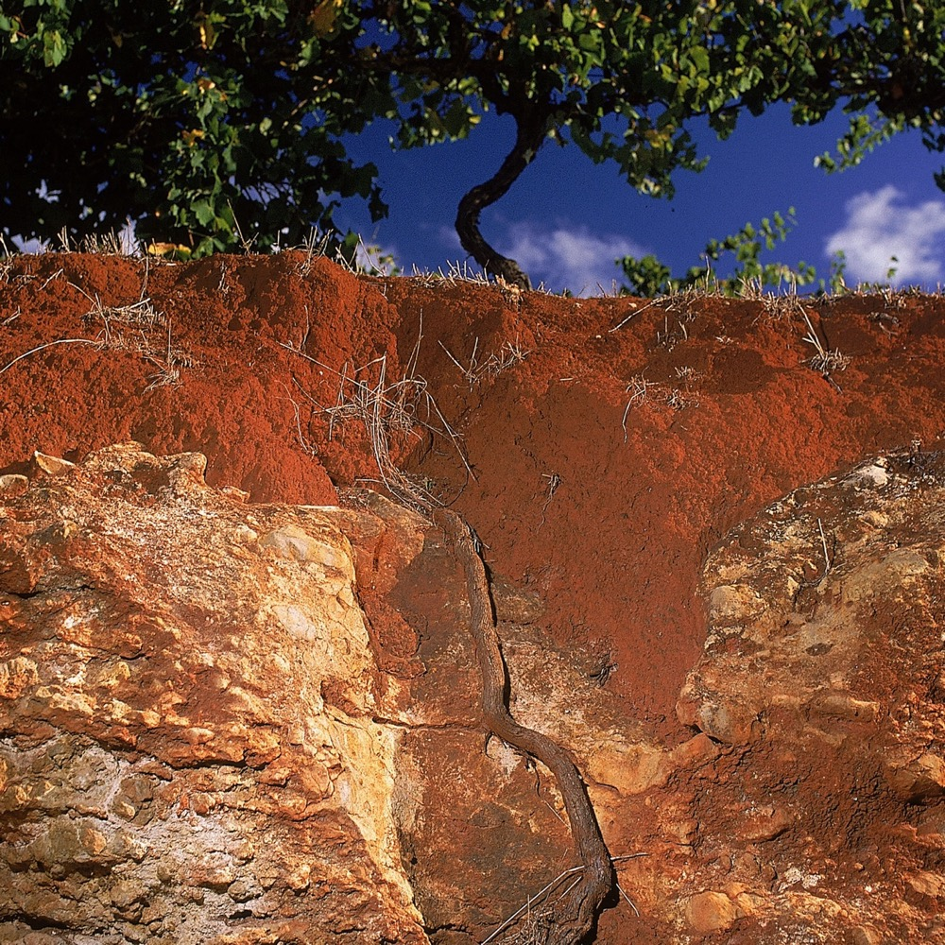
土壤
库纳瓦拉赤霞珠的成功得益于其著名的红土——覆盖在石灰岩之上，稀薄的、富含氧化铁的红色表层土壤。

Slide 17
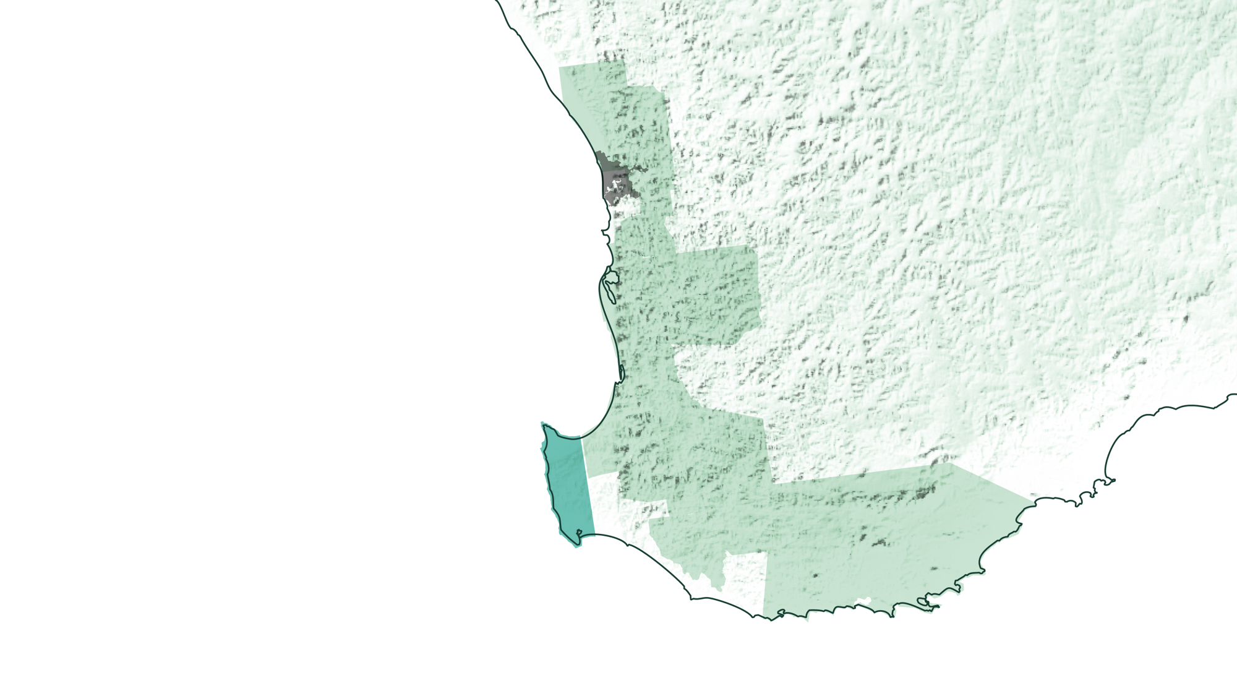
西澳州
玛格利特河

Slide 18
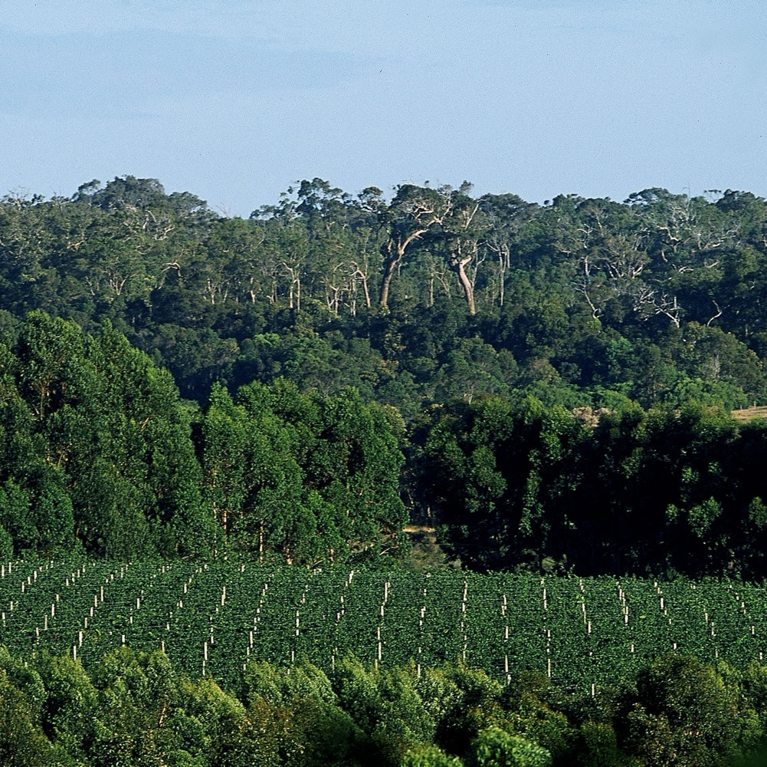
玛格利特河
美食天堂
赤霞珠是本产区的明星葡萄酒
出色的混酿
具有创新性和试验性的未来

Slide 19

地中海
海拔
气候
超高
1000米+
(>3,280 英尺 +)
受强烈的海洋气候影响
三面环海
高
750–999米
(2,460–3,279英尺 )
玛格利特河
0–231米 (0–757 英尺)
中等
500–749米
(1,640–2,459英尺 )
低
0–499米
(0–1,639英尺 )

Slide 20
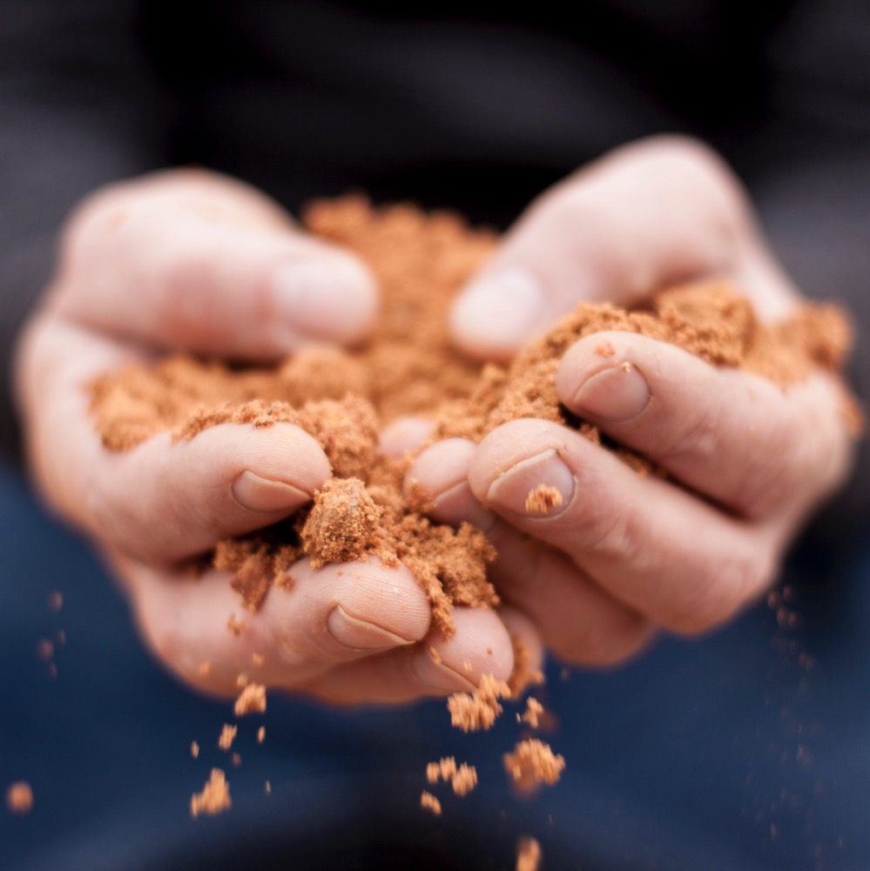
土壤
玛格利特河的土壤主要为覆盖在花岗岩和片麻岩之上的砾质壤土，整体持水能力低。

Slide 21

维多利亚州
雅拉谷

Slide 22

雅拉谷
维多利亚州首个主要的葡萄酒产区
凉爽的气候风格
美食美酒天堂和热门旅游目的地

Slide 23

气候
海拔
超高
1000米+
(>3,280 英尺 +)
大陆性
受地中海气候影响
高
750–999米
(2,460–3,279英尺 )
雅拉谷
30–400米(98–1,312英尺)
中等
500–749米
(1,640–2,459英尺 )
低
0–499米
(0–1,639英尺 )

Slide 24

土壤
雅拉谷北侧的土壤表面呈灰色至灰棕色，从砂壤土到沙质粘土，下层是红棕色粘土，通常伴有岩石。另一种主要土壤类型是山谷南侧深厚且肥沃的红色火山土。

Slide 25
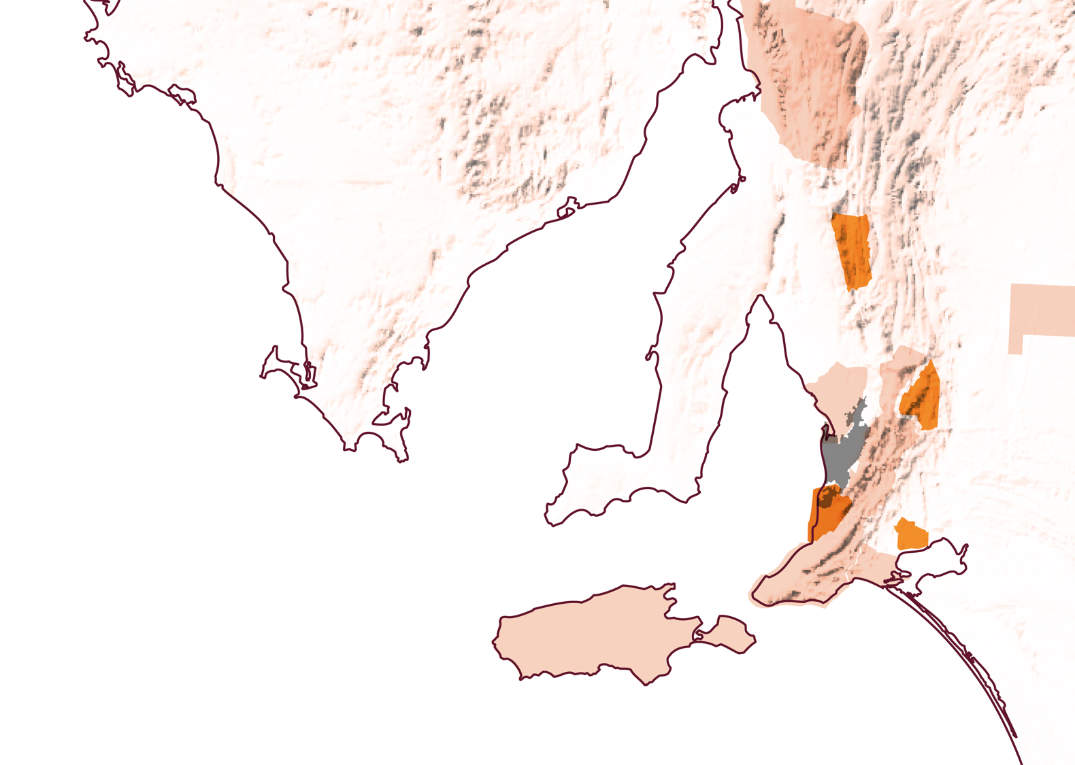
其它的优质产区
克莱尔谷
伊顿谷
麦克拉仑谷
兰好乐溪

Slide 26

赤霞珠
特性和风味特征
橡木风味
有烤面包和香草的香气
颜色
赤霞珠
轻
中
重
酒体
干
半干
甜
甜度
CABERNET SAUVIGNON
低
中
高
单宁
风味
黑樱桃
黑加仑
薄荷
桉树
青椒 （铃椒）
黑醋栗
酸度
8%
13.5% – 15.5%
17%
酒精度

Slide 27

食物 搭配
脂肪含量高的红肉
比如羊排
牛肉块
比如牛肋骨和
肋眼牛排
CABERNET
SAUVIGNON
烩牛肉
鸭胸肉

Slide 28

赤霞珠
风味复杂的澳大利亚
葡萄酒珍宝

Slide 29
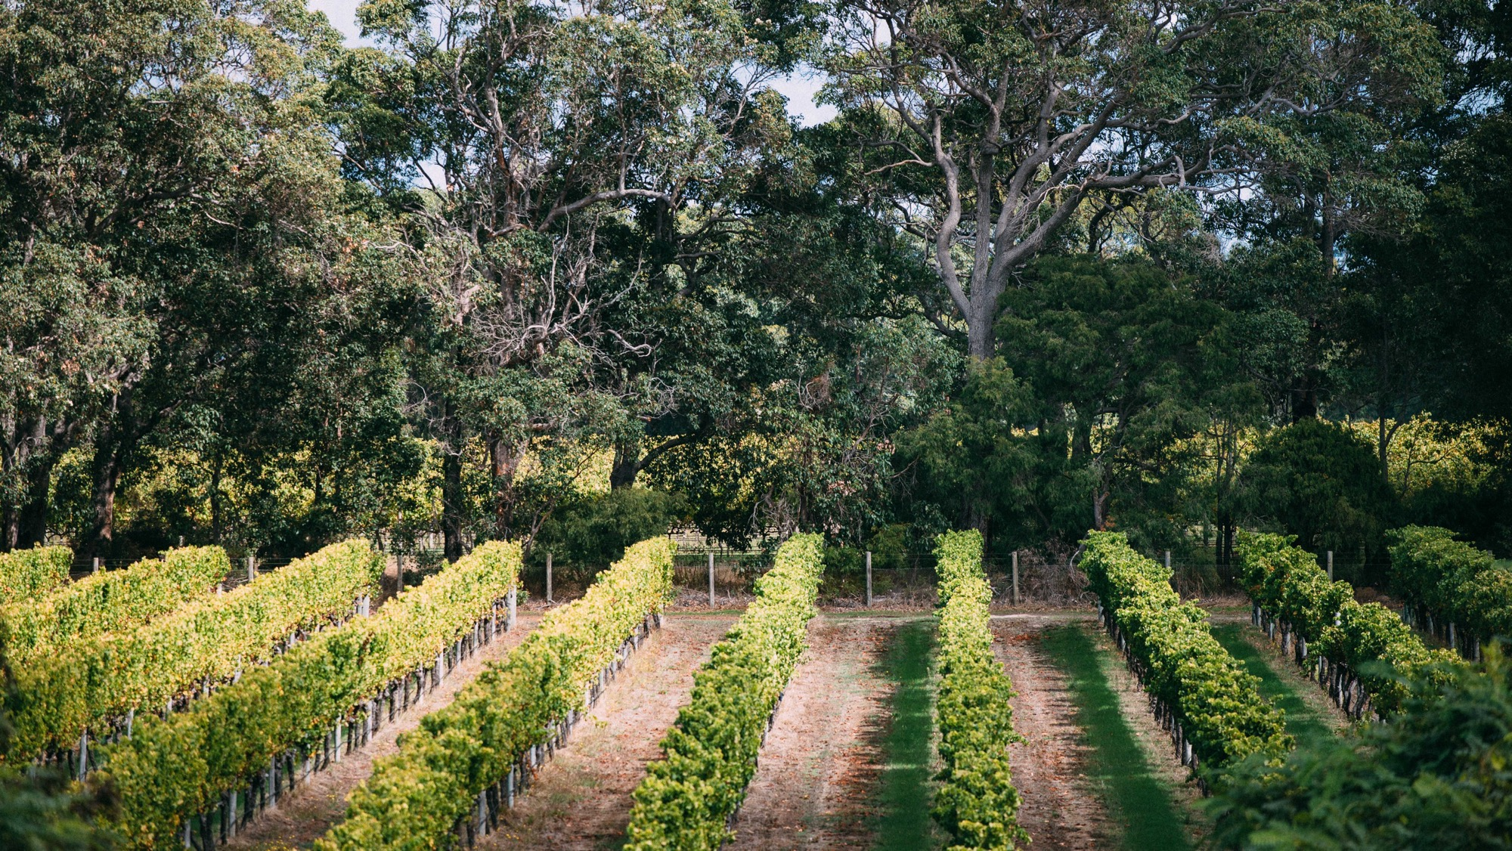
谢谢

